Slide 1
Bazy danych - powrtórka 1. Wprowadzenie 2. ODBC/JDBC – konektory 3. Object-Relational Mapping

Slide 2
Agenda
Baza danych – powtórka
pojęcie, rodzaje baz, producenci, baza relacyjna, interfejs, SQL, …
Open Database Connectivity (ODBC)
Java Database Connectivity (JDBC)
Java Persiastence Api (JPA)
Hibernate

Slide 3
Baza danych – powtórka
pojęcie,
rodzaje baz (podziały),
producenci baz,
relacja / baza relacyjna,
interfejs z bazą,
Structured Query Language (SQL)
DDL (definition), DML (manipulation), DQL (query),
DCL (control), DTL (transaction)
Schema, organizacja pamięci, obiekty użytkownika

Slide 4
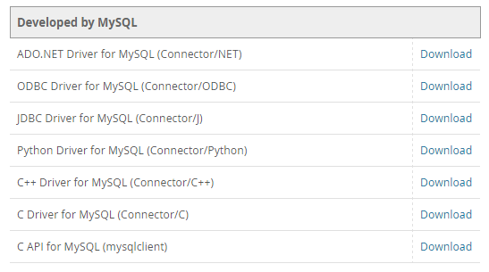
Open Database Connectivity (ODBC)
API umożliwiające łączenie się do bazy danych z poziomu aplikacji.
Jest niezależne od:
- platformy (baza danych + sprzęt na którym działa)
- języka programowania
- stworzony przez Microsoft
- docelowo niezależny od systemu operacyjnego
- napisany w C w paradygmacie proceduralnym
- jednowątkowy
http://www.mysql.com/products/connector/
Implementację tego interfejsu nazywamy
ODBC Driverem
Drivery dostarczane przez producenta bazy MySql:

Slide 5
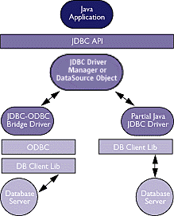
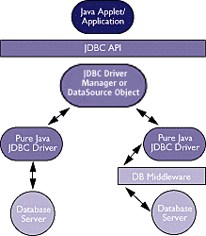
Java Database Connectivity (JBDC) - API
specyficzny dla Javy
wielowątkowy, (szybszy niż ODBC)
składowa JDK w Java SE
API
Implementację tego API nazywamy JBDC Driver
Dostarczany przez producent konkretnej bazy danych
Typy driverów:
JDBC API składa się z:
java.sql
javax.sql (java eXtension)
https://docs.oracle.com/javase/8/docs/technotes/guides/jdbc/
Typy JDBC driverów:

Slide 6
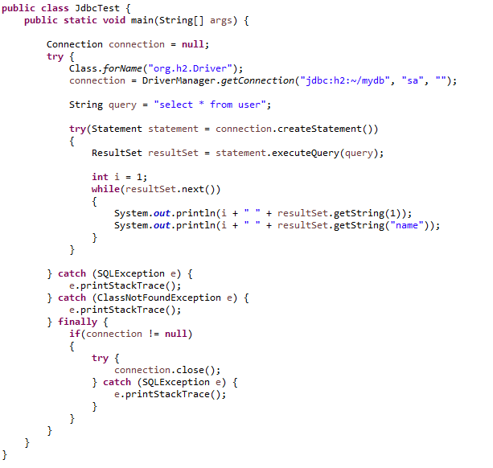

Java Database Connectivity (JBDC) - API
Inne opcje:
jdbc:mysql://localhost:3306/mydb
Gdy coś pójdzie źle:
SQLException.getMessage
SQLException.getSQLState – część ustandaryzowana,
część zależna od producenta bazy
SQLException.getErrorCode
SQLException.getCause (błąd łańcuchowy)
https://dev.mysql.com/doc/refman/5.5/en/error-messages-server.html
Typy JDBC driverów:

Slide 7
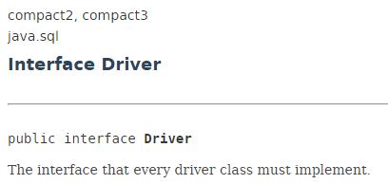
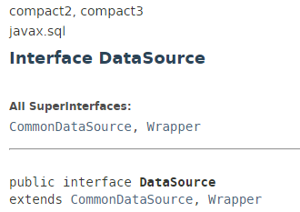
JBDC – java API
https://docs.oracle.com/javase/8/docs/api/java/sql/Driver.html
https://docs.oracle.com/javase/8/docs/api/javax/sql/DataSource.html

Slide 8
Statement ~ grupa zapytań reprezentujących transakcję bazodanową
3 możliwości:
Statement – zapytanie bez parametrów
PreparedStatement – z parametrami „?”, cache’owane
CallableStatement – można zdefiniować parametry we/wy. Do procedur składowanych.
Wykonanie zapytania:
execute – zwraca true jeśli w wyniku dostępny jest co najmniej 1 ResultSet. Odczytaj kolejne wywołując statement.getResultSet();
executeQuery -> zwraca wrapper do kursora, tzw. ResultSet
executeUpdate – zwraca liczbę procesowanych wierszy
Domyślnie połączenie działa w trybie auto-commit, tzn. commit wykonywany jest w momencie wykonania execute na obiekcie statement

Slide 9

różnice między ODBC a JDBC
typy driverów JDBC
Interfejsy Driver/DataSource w JDBC
jak połączyć się do bazy i wykonać proste operacje na niej
typy Statementów i wyników
Pojęcia: JDBC, JDBC Driver, kursor

Slide 10
Zadanie 1 - JBDC
Napisz program w Javie który:
połączy się do wybranej przez Ciebie bazy danych przy użyciu JBDC
Utworzy tabelę User zawierającą kolumnę name (typu znakowego długości 10).
Wstawi do tabeli 5 wierzy.
Zaktualizuje 2 wiersze.
Na końcu odczyta dane z bazy i je wyświetli w sposób posortowany.
Zatrzyma się oczekując danych wejściowych z konsoli STDIN.
Połącz się do bazy przy użyciu SQL managera.
Odczytaj wszystkie dane z tabeli Users.
Co widzisz?

Slide 11
Java Persiastence Api (JPA)
https://docs.oracle.com/javaee/7/JEETT.pdf
The Java Persistence API (JPA) is a Java standards–based solution for persistence.
Persistence uses an object/relational mapping approach to bridge the gap between an object-oriented model and a relational database.
The Java Persistence API can also be used in Java SE applications outside of the Java EE environment.
Java Persistence consists of the following areas:
■ The Java Persistence API
■ The query language
■ Object/relational mapping metadata
The Java EE 7 platform requires Java Persistence API 2.1
Dokumentacja:
http://download.oracle.com/otn-pub/jcp/persistence-2_1-fr-eval-spec/JavaPersistence.pdf
Typy JDBC driverów:

Slide 12
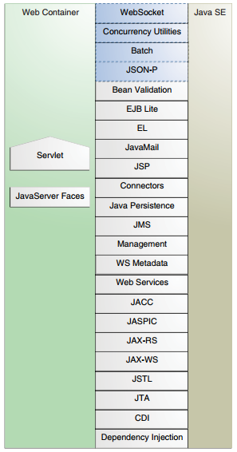
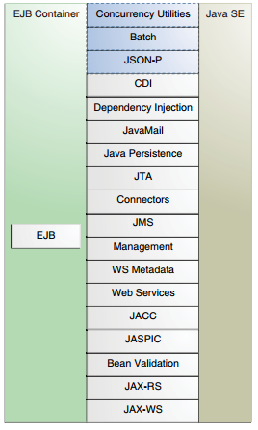
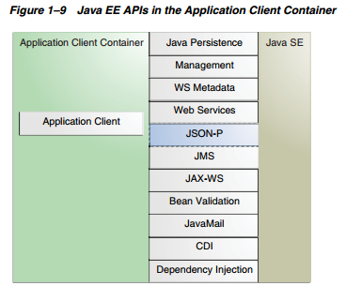
Dostępne API w Java EE 7 z podziałem na kontenery

Slide 13
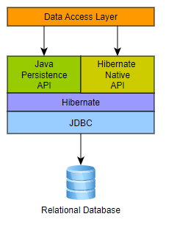
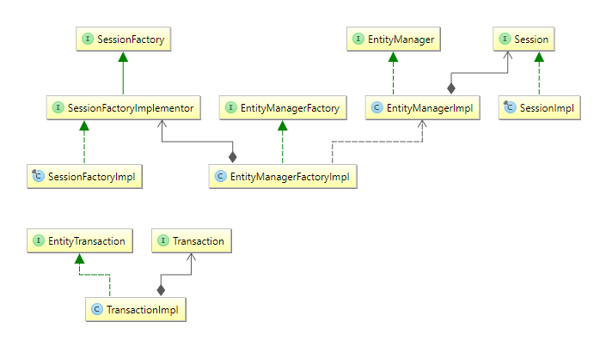
Hibernate – implementacja warstwy persystencji
JPA and Hibernate Native API
Przykłady: https://github.com/hibernate
Hibernate ORM: http://hibernate.org/orm/releases/

Slide 14
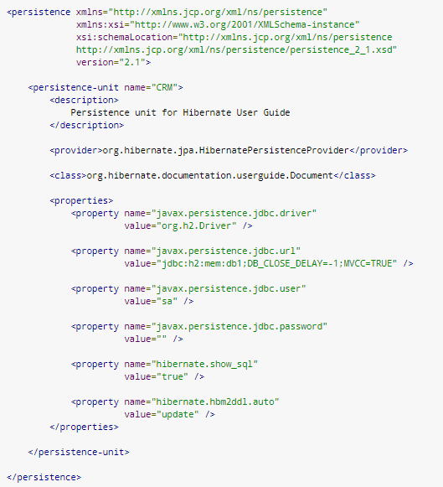
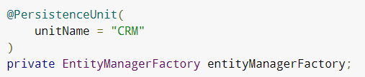
Hibernate bootstrap – as JPA implementation
Define META-INF/persistence.xml
Inject pesistance unit in code

Slide 15
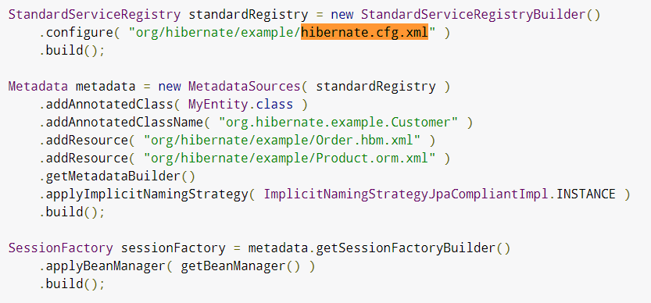
Hibernate bootstrap – native API v. 5.2 (redesigned in 5.0)
Define hibernate.cfg.xml as resource
Build SessionFactory object.

